Slide 1
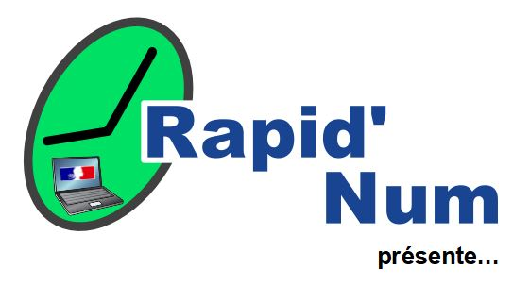
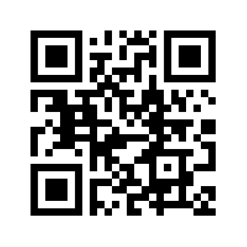








Domaine : Mathématiques – Espace et Géométrie
Niveau : Cycle 3
Facilité d’appropriation : complexe
Matériel nécessaire : Ordinateur connecté ou non / tablette connecté ou non
Géogebra est un ensemble d’applications libres spécialement conçues pour l’enseignement des mathématiques de l’élémentaire à l’université. Il regroupe un logiciel de géométrie dynamique, d’algèbre, de statistique et de calcul différentiel. Pour le professeur et ses élèves, cet ensemble d’applications permet de créer des activités scolaires liées aux domaines évoqués précédemment. Chacune des applications peut être utilisée ou téléchargée indépendamment les unes des autres à l'aide d'un support numérique tel qu'un ordinateur, une tablette ou un tableau blanc interactif. Il peut être disponible en ligne, téléchargeable sur un ordinateur.
Intérêt pédagogique : Ce logiciel permet d’initier les élèves à la construction et à l’analyse d’objets géométriques. Il permet de réaliser des constructions géométriques complexe indépendamment de l’utilisation des outils géométriques classiques.
Du côté de l’enseignant : Le logiciel revêt un aspect complexe pour les élèves qui nécessite une prise en main réellement accompagnée. Mais il est d’une très grande richesse pour la création d’exercices par les enseignants.
.
Les tutoriels de prise en main : vidéo : Présentation de l’interface
classique : Présentation de l’interface
Les points forts : Compatible avec toutes les plateformes - Accès en ligne et hors ligne - Adaptable facilement
Liens utiles : Présentation de divers projets menés par l’IREM Paris 13
Exemples de scénarii pédagogiques :
Papier crayon, une expérience menée en CE2
Retrouvez d’autres fichesRapid’Num
DRANE Montpellier– Équipe des référents 1er degré
Notes:
<numéro>

Slide 2
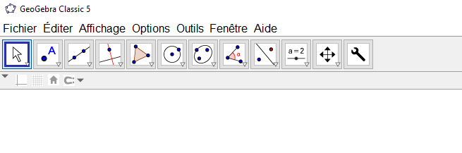
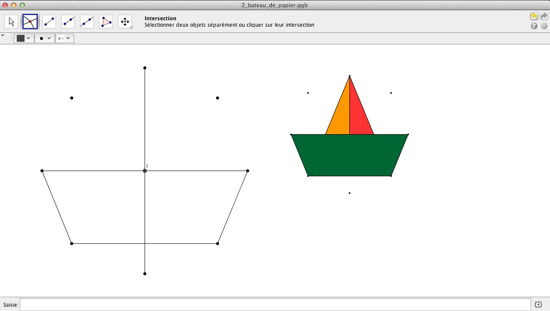
Un large choix de configurations de fonctions essentielles réparties en menus thématiques
DRANE Montpellier– Équipe des référents 1er degré
Notes:
Laisser les enseignants tester les possibilités de tracés de l’application :
d’abord librement, pour découvrir les différentes fonctions,
puis pour reproduire un modèle ou suivre un programme de construction imposé.
<numéro>

